Slide 1
How are you?
Сәлеметсіздерме
Are we ready for class?
I wish you luck

Slide 2
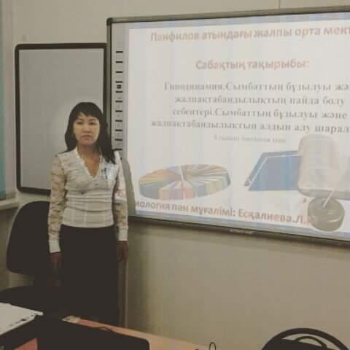
Panfilov Secondary School
9th grade biology
Unit: Movement
Бөлім: Қозғалыс
Lesson topic: Muscles work
Сабақтың тақырыбы: Бұлшық еттің жұмысы
Teacher: Yeskalyeva Lyudmila

Slide 3
Watch the video and write new words Ведеоны қарап,жаңа сөздерді жазыңыз

Slide 4
Key words Негізгі сөздер
Biceps contracted-Екібасты(бицепс) жиырылады
Biceps relaxed-Екібасты (бицепс) жазылады
Triceps contracted- Үшбасты(трицепс) жиырылады
Triceps relaxed-Үшбасты(трицепс) жазылады
Tendons- Сіңірлер
Insertion-
Ulna-
Radius-
Tendon-
Origin-

Slide 5
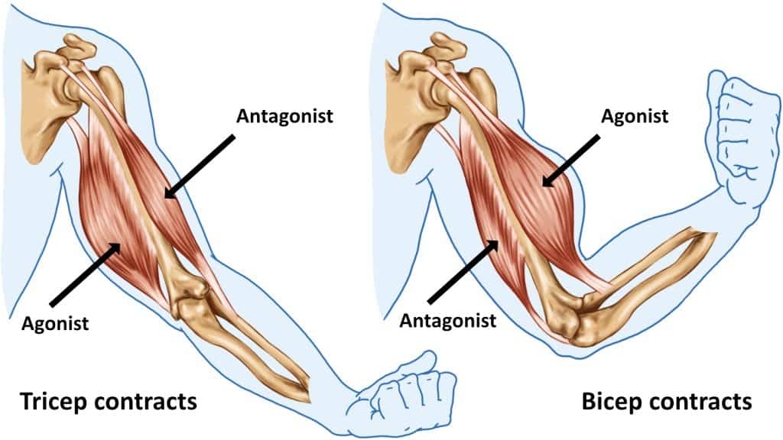
№1 Task. Write the construction Groupe 1 Құрылысын жазыңыз
Antagonist Agonist Antogonist Agonist Bicep contrects Tricep contracts

Slide 6
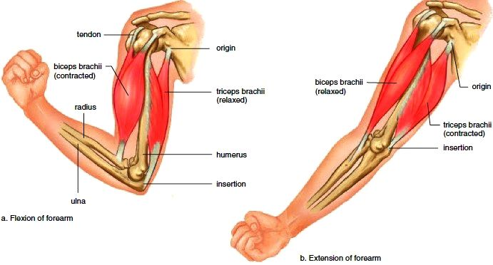
Groupe 2
Ulna Origin
Insertion Humerus
Radius Tendon
Triceps relaxed
Biceps contracted
Origin
Insertion
Biceps relaxed
Triceps contracted

Slide 7
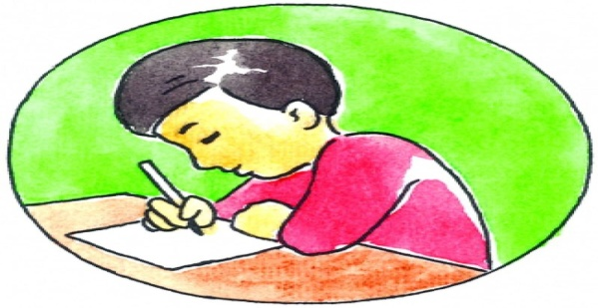
№2 Task. Matching Сәйкестендіру
Agonist | Muscle that causes the opposite action of the agonist
Antagonist | The end of the muscle attached to the fixed bone
Origin | Muscle that causes the action
Insertion | Flex the arm at the elbow
Biceps | The end of the muscle attached to the bone that moves

Slide 8
№3 Task
https://learningapps.org/display?v=pjnepit0520
Find new words

Slide 9
Now answer the following questions Oтветьте на вопросы
-What is dynamic work?For example:
Динамикалық бұлшықет деген не?Мысалы:
-What is a static muscle? For example:
Статикалық бұлшықет деген не?Мысалы:
-Can you name any muscles in your body?
Cіздің денеңіздің бұлшық еттерін атай аласыз ба?

Slide 10
Reflection Рефлексия
“Екі жұлдыз,бір тідек”стратегиясы арқылы рефлексия жүргізу
Reflection through the strategy of” two stars,one wish”

